Slide 1
Оrdnet Verben den Pronomen zu
https://learningapps.org/6689572
Notes:
По ссылке открывается задание в сети Интернет.

Slide 2
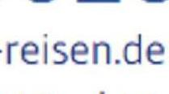


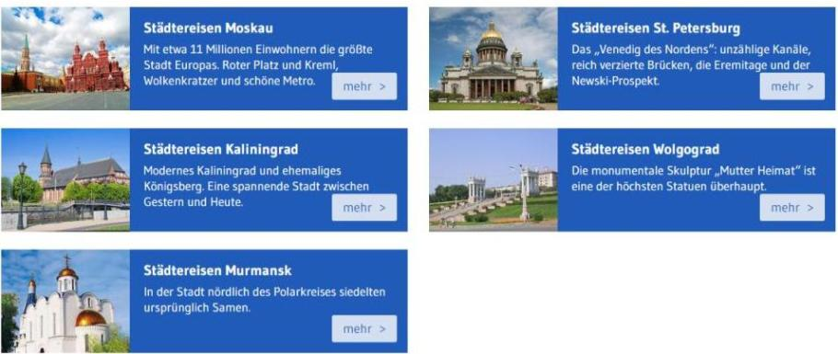
Привет!
Notes:
По клику мыши появляется увеличение на части электронного адреса reisen.de. По второму клику лупа исчезает.

Slide 3




In Russland sagt man „Привет!“
In Deutschland sagt man …
In Österreich sagt man …
In der Schweiz sagt man …

Slide 4
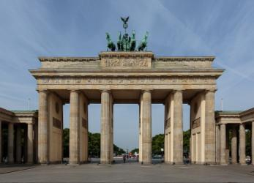
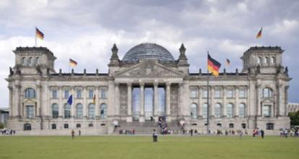
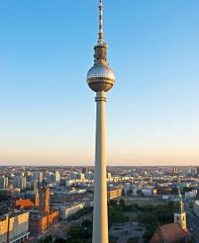
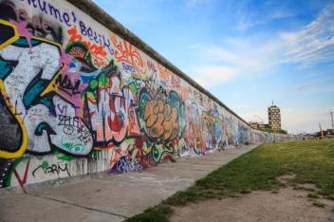
Deutschland
der Reichstag
das Brandenburger Tor
Berlin
die Berliner Mauer
der Fernsehturm
Notes:
Цвет подписи соответствует роду имени существительного.

Slide 5
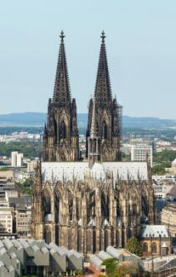
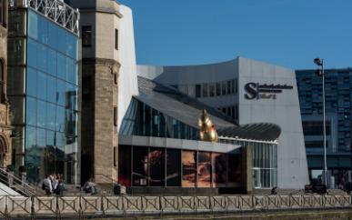
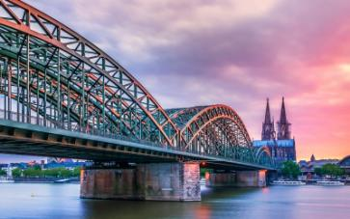
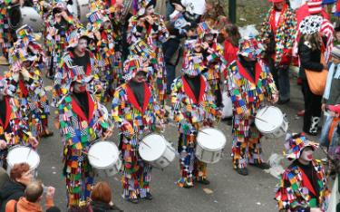
Deutschland
Köln
das Schokoladenmuseum
Kölner Dom
die Hohenzollernbrücke
der Karneval

Slide 6
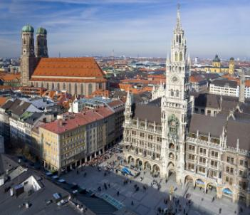
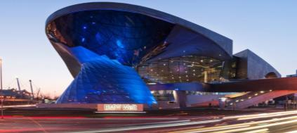
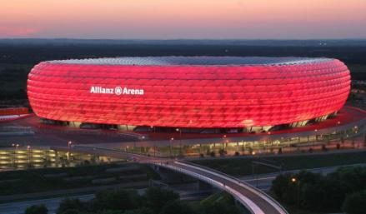
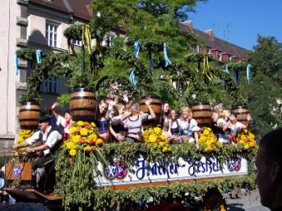
Deutschland
die BMW-Welt
der Marienplatz
München
die Allianz-Arena
das Oktoberfest

Slide 7
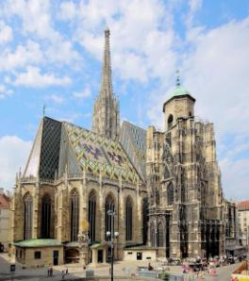
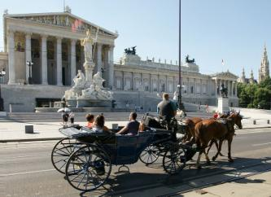
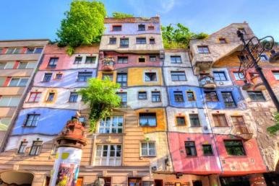
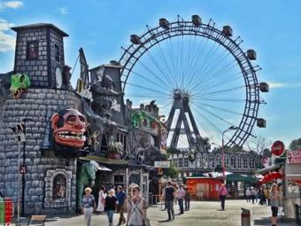
Österreich
Wien
der Stephansdom
der Fiaker
das Hundertwasserhaus
der Prater

Slide 8
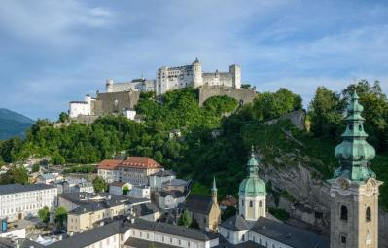
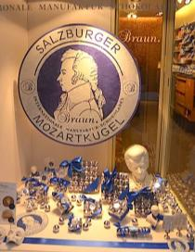
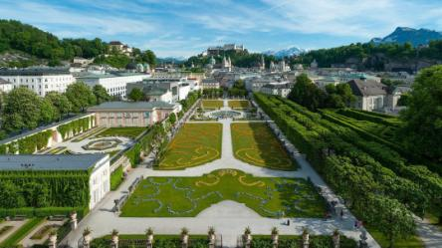
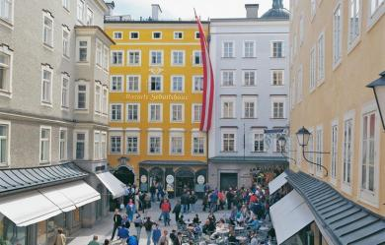
Österreich
Salzburg
die Festung Hohensalzburg
Mozartkugeln
der Mirabellgarten
Mozarts Geburtshaus

Slide 9
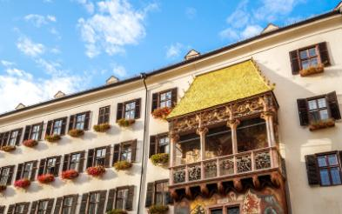
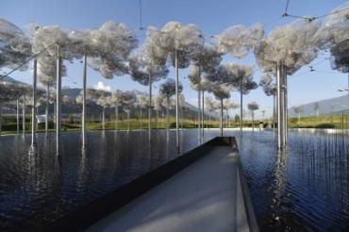
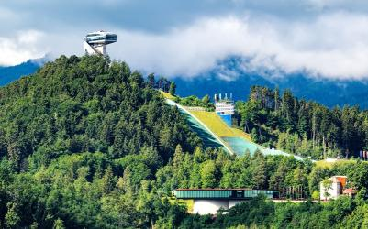
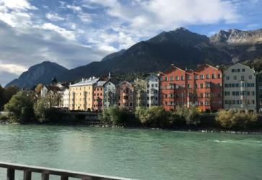
Österreich
Innsbruck
Goldenes Dachl
Swarovski Kristallwelten
die Skisprungschanze
Stadtteil Nikolaus

Slide 10
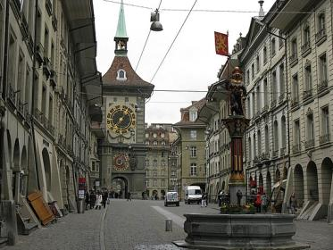
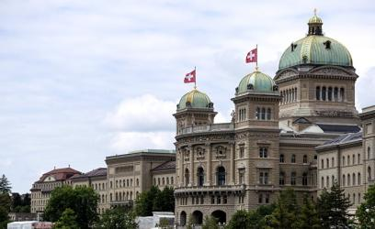
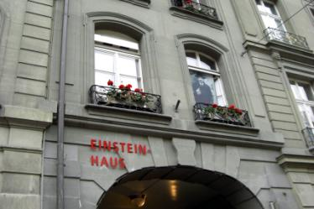
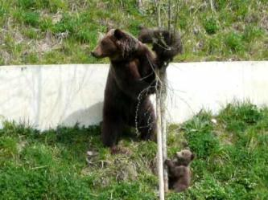
die Schweiz
Bern
der Zeitglockenturm
das Parlament
das Einsteinhaus
der Bärengraben

Slide 11
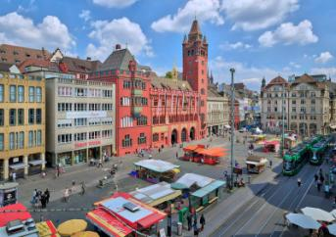
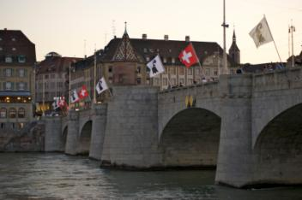
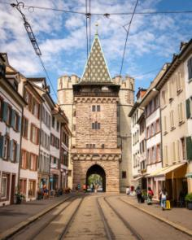
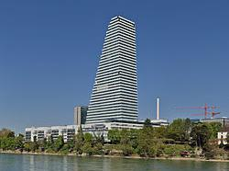
die Schweiz
das Rathaus
die Mittlere Rheinbrücke
Basel
das Spalentor
der Roche-Turm

Slide 12
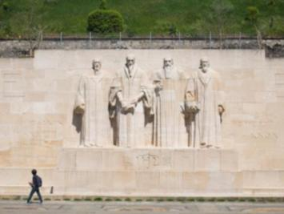
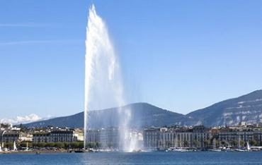
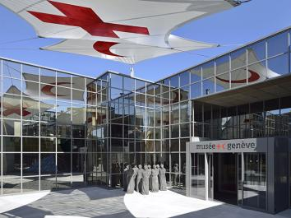
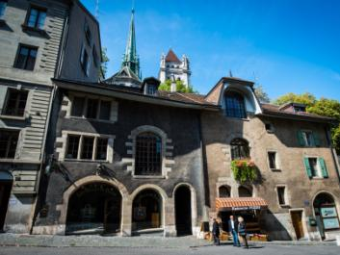
die Schweiz
Genf
die Mauer der Reformatoren
Jet d’eau (der Wasserstrahl)
Internationales Rotkreuz- und Rothalbmondmuseum
die Altstadt

